Slide 1
数据挖掘前传之
pandas基础篇
快
帅
酷
学技术讲究的是套路
讲师：沈逸

Slide 2
DataFrame入门(4):排序、按销量计算商品排名

Slide 3
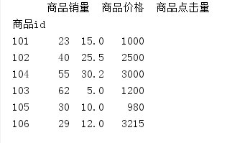
上节课的数据

Slide 4
先是排序
很简单 用sort_values即可
按商品销量倒序:
print(prods.sort_values(by='商品销量',ascending=False))
按多个条件排序
print(prods.sort_values(by=['商品销量','商品点击量'],ascending=False))

Slide 5
排名
如果我们要实现的是
增加一列，该列放入的是排名 (为了简单，我们就以销售量 作为 排名条件)
首先了解下rank函数，其作用就是把各个values进行排名
文档：
http://pandas.pydata.org/pandas-docs/stable/generated/pandas.DataFrame.rank.html

Slide 6
接上页
print(prods)
print(prods.rank())
请大家比对下上述代码

Slide 7
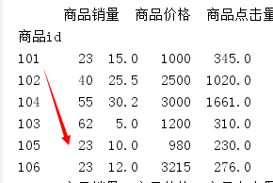
如果出现相同数字呢
重点了解method参数
一般可以选first。也是如果有相同的值，先出现的优先
1、average:平均排名
2、min:取最小的排名
3、max:和上面的相反
4、first:略
5、dense:和min一样，只不过剩余部分的排名 会挨个+1 (并列第一名)

Slide 8
显示排名
我们取出rank后的 排名(Series)赋值给一个新列
prods['销量排名']=prods.rank(method="dense",numeric_only =True)['商品销量']
print(prods)

Slide 9
欢迎加入我们的QQ群
程序员在囧途教育QQ群
1、主群：606976586

